Slide 1
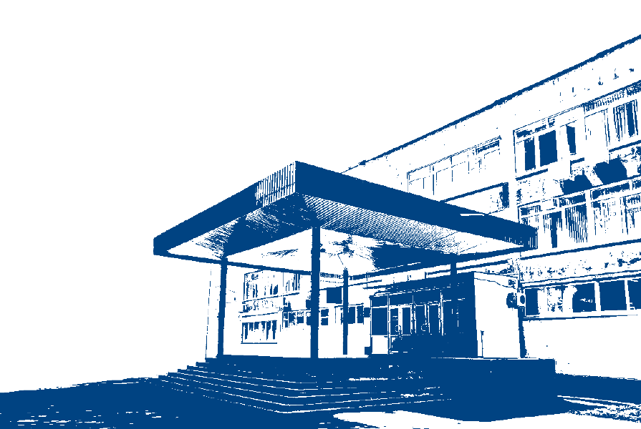
+
О ПОДГОТОВКЕ К ЭКЗАМЕНАМ
ПО ПРЕДМЕТАМ ПО ВЫБОРУ
В 2022 ГОДУ
Людмила Николаевна Терновая,
проректор по учебной работе и обеспечению
качества образования ГБОУ ИРО Краснодарского края
ГБОУ ИРО Краснодарского края / www.iro23.ru / e-mail: post@iro23.ru / тел.: +7 (861) 232-85-78

Slide 2
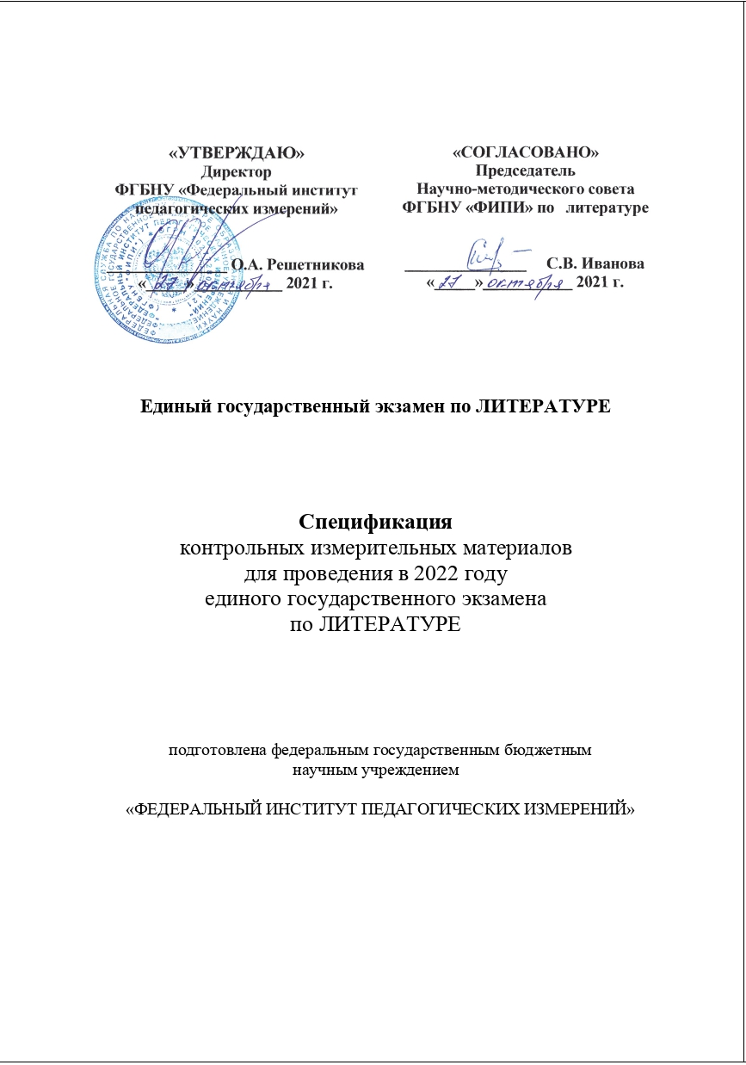
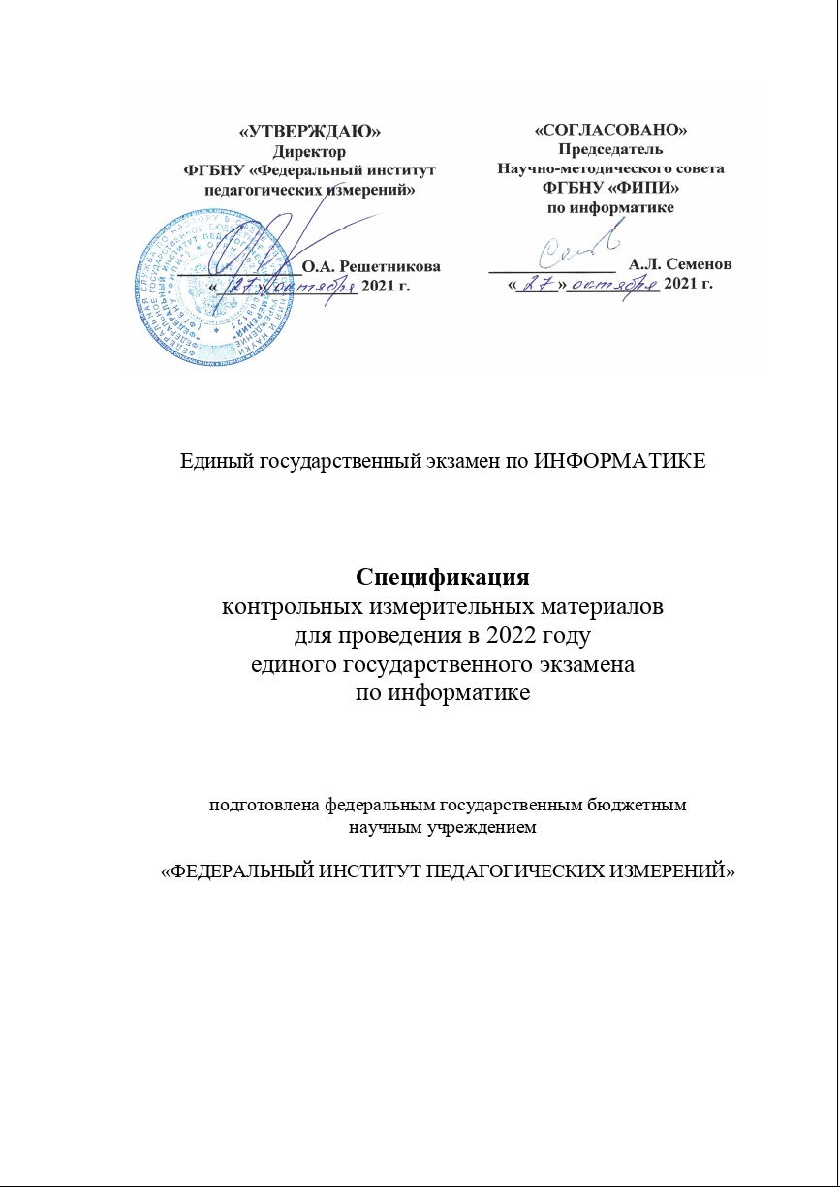
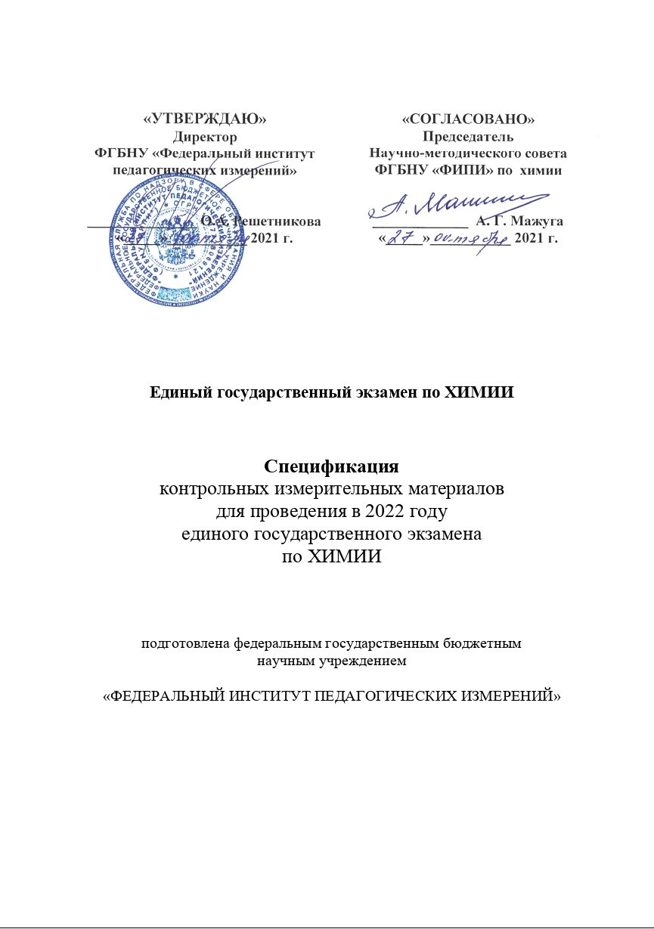
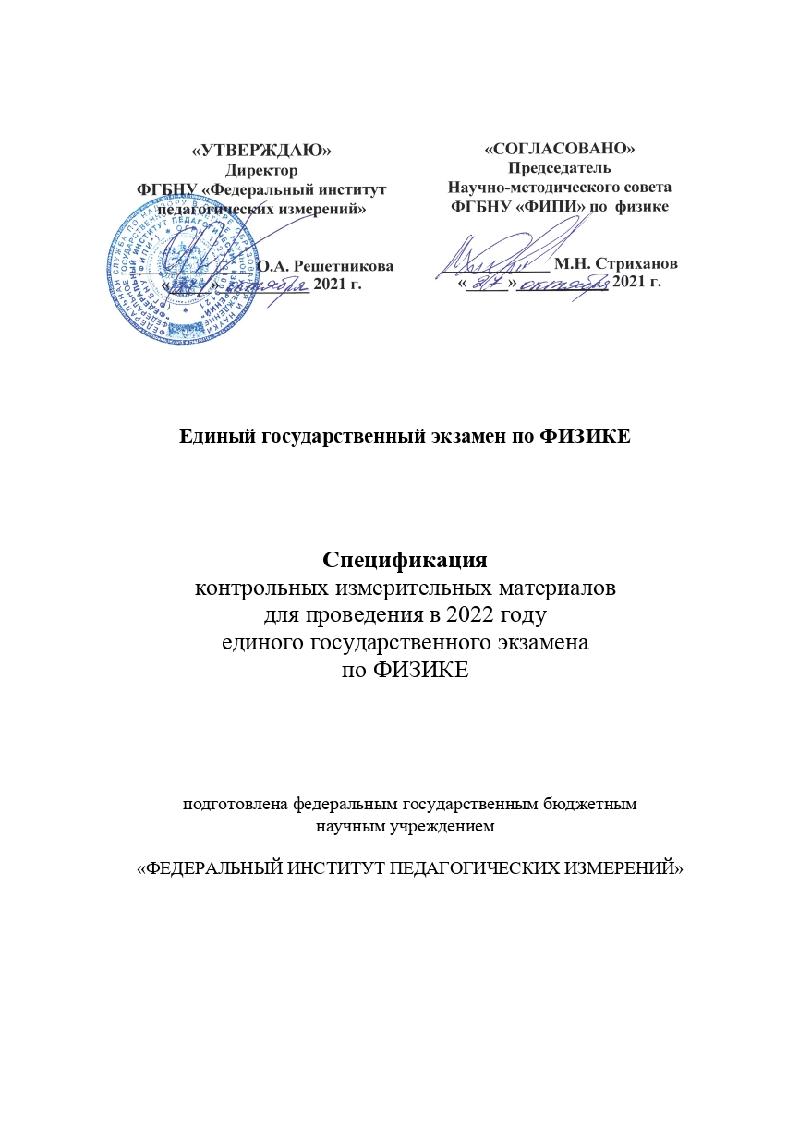
+
ГБОУ ИРО Краснодарского края
https://fipi.ru/ege/demoversii-specifikacii-kodifikatory#!/tab/151883967-10
http://iro23.ru
УТВЕРЖДЕНО
Получите информацию
нажмите
ГБОУ ИРО Краснодарского края / www.iro23.ru / e-mail: post@iro23.ru / тел.: +7 (861) 232-85-78

Slide 3
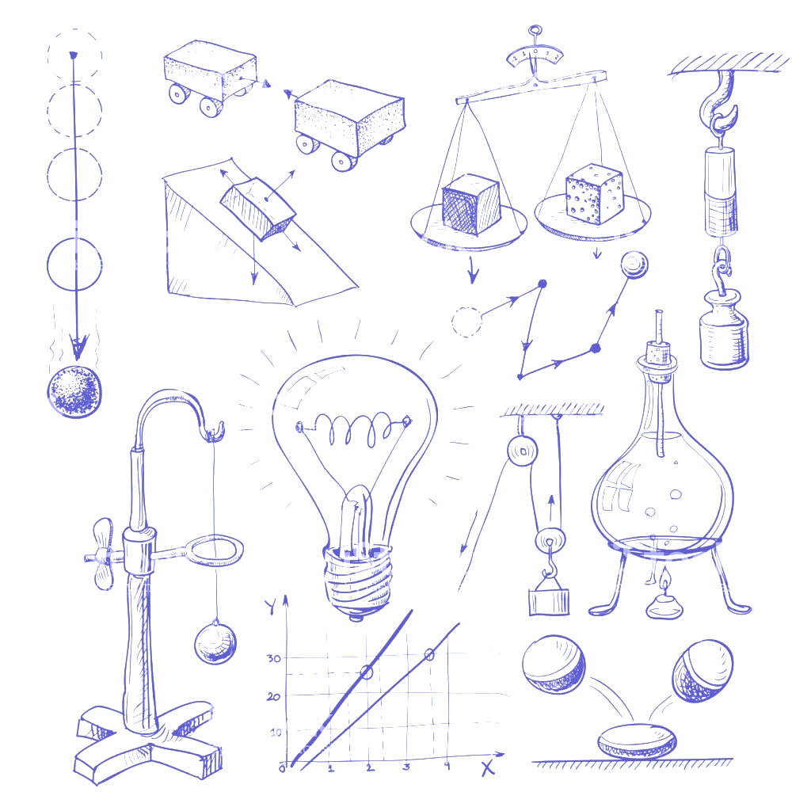
КИМ ЕГЭ 2022
Предмет | Основные характеристики | Максимальный балл | Особенности
 | Количество Заданий 30 | 54 Время выполнения работы – 3ч. 55мин | Интегрированный характер из трех разделов физики. Изменена форма заданий на множественный выбор. Предлагается выбрать все верные ответы из пяти предложенных утверждений. В части 2 задания с развёрнутым ответом, к решению необходимо представить обоснование использования законов и формул для условия задачи. Максимальное оценивание - 4 балла.
Русский язык | Все основные характеристики экзаменационной работы сохранены. В работу внесены следующие изменения. 1. Из части 1 экзаменационной работы исключено составное задание (1–3), проверяющее умение сжато передавать главную информацию прочитанного текста. Вместо него в экзаменационную работу включено составное задание, проверяющее умение выполнять стилистический анализ текста. 2. Изменены формулировка, оценивание и спектр предъявляемого языкового материала задания 16. 3. Расширен языковой материал, предъявляемый для пунктуационного анализа в задании 19. 4. Уточнены нормы оценивания сочинения объёмом от 70 до 150 слов. 5. Изменён первичный балл за выполнение работы с 59 до 58.
Математика (базовая) | 1. Удалено задание 2, проверяющее умение выполнять вычисления и преобразования (данное требование внесено в позицию задачи 7 в новой нумерации). 2. Добавлены задание 5, проверяющее умение выполнять действия с геометрическими фигурами, и задание 20, проверяющее умение строить и исследовать простейшие математические модели. 3. Количество заданий увеличилось с 20 до 21, максимальный балл за выполнение всей работы стал равным 21.
Математика (профильная) | Удалены задания 1 и 2, проверяющие умение использовать приобретённые знания и умения в практической и повседневной жизни, задание 3, проверяющее умение выполнять действия с геометрическими фигурами, координатами и векторами. 2. Добавлены задание 9, проверяющее умение выполнять действия с функциями, и задание 10, проверяющее умение моделировать реальные ситуации на языке теории вероятностей и статистики, вычислять в простейших случаях вероятности событий. 3. Внесено изменение в систему оценивания: максимальный балл за выполнение задания повышенного уровня 13, проверяющего умение выполнять действия с геометрическими фигурами, координатами и векторами, стал равен 3; максимальный балл за выполнение задания повышенного уровня 15, проверяющего умение использовать приобретённые знания и умения в практической деятельности и повседневной жизни, стал равен 2. 4. Количество заданий уменьшилось с 19 до 18, максимальный балл за выполнение всей работы стал равным 31.
ФИЗИКА
ГБОУ ИРО Краснодарского края / www.iro23.ru / e-mail: post@iro23.ru / тел.: +7 (861) 232-85-78

Slide 4
КИМ ЕГЭ 2022
Предмет | Основные характеристики | Максимальный балл | Изменения
 | Общее количество заданий 34 | 56. Время выполнения работы – 3,5 часа (210 минут) | Работа с таблицами, схемами, графиками - как анализ текста условия задания. Снято ограничение на количество элементов ответа. Комбинирование аналитической и расчётной деятельности. Анализ состава веществ и прогноз возможности протекания реакций между ними.
Русский язык | Все основные характеристики экзаменационной работы сохранены. В работу внесены следующие изменения. 1. Из части 1 экзаменационной работы исключено составное задание (1–3), проверяющее умение сжато передавать главную информацию прочитанного текста. Вместо него в экзаменационную работу включено составное задание, проверяющее умение выполнять стилистический анализ текста. 2. Изменены формулировка, оценивание и спектр предъявляемого языкового материала задания 16. 3. Расширен языковой материал, предъявляемый для пунктуационного анализа в задании 19. 4. Уточнены нормы оценивания сочинения объёмом от 70 до 150 слов. 5. Изменён первичный балл за выполнение работы с 59 до 58.
Математика (базовая) | 1. Удалено задание 2, проверяющее умение выполнять вычисления и преобразования (данное требование внесено в позицию задачи 7 в новой нумерации). 2. Добавлены задание 5, проверяющее умение выполнять действия с геометрическими фигурами, и задание 20, проверяющее умение строить и исследовать простейшие математические модели. 3. Количество заданий увеличилось с 20 до 21, максимальный балл за выполнение всей работы стал равным 21.
Математика (профильная) | Удалены задания 1 и 2, проверяющие умение использовать приобретённые знания и умения в практической и повседневной жизни, задание 3, проверяющее умение выполнять действия с геометрическими фигурами, координатами и векторами. 2. Добавлены задание 9, проверяющее умение выполнять действия с функциями, и задание 10, проверяющее умение моделировать реальные ситуации на языке теории вероятностей и статистики, вычислять в простейших случаях вероятности событий. 3. Внесено изменение в систему оценивания: максимальный балл за выполнение задания повышенного уровня 13, проверяющего умение выполнять действия с геометрическими фигурами, координатами и векторами, стал равен 3; максимальный балл за выполнение задания повышенного уровня 15, проверяющего умение использовать приобретённые знания и умения в практической деятельности и повседневной жизни, стал равен 2. 4. Количество заданий уменьшилось с 19 до 18, максимальный балл за выполнение всей работы стал равным 31.
ХИМИЯ
ГБОУ ИРО Краснодарского края / www.iro23.ru / e-mail: post@iro23.ru / тел.: +7 (861) 232-85-78

Slide 5
КИМ ЕГЭ 2022
Предмет | Основные характеристики | Максимальный балл | Особенности
И Н Ф О Р М А Т И К А | Сохранены. Все задания выполняются на компьютере. Модель КИМ ЕГЭ 2022 аналогична 2021 | Уменьшился до 29. Время выполнения работы – 235 мин. | Задание 3. Файл с простой базой данных с таблицами. Задание 17. Файл для обработки с использованием массива. Задание 25. Максимальный оценочный балл равен 1.
Русский язык | Все основные характеристики экзаменационной работы сохранены. В работу внесены следующие изменения. 1. Из части 1 экзаменационной работы исключено составное задание (1–3), проверяющее умение сжато передавать главную информацию прочитанного текста. Вместо него в экзаменационную работу включено составное задание, проверяющее умение выполнять стилистический анализ текста. 2. Изменены формулировка, оценивание и спектр предъявляемого языкового материала задания 16. 3. Расширен языковой материал, предъявляемый для пунктуационного анализа в задании 19. 4. Уточнены нормы оценивания сочинения объёмом от 70 до 150 слов. 5. Изменён первичный балл за выполнение работы с 59 до 58.
Математика (базовая) | 1. Удалено задание 2, проверяющее умение выполнять вычисления и преобразования (данное требование внесено в позицию задачи 7 в новой нумерации). 2. Добавлены задание 5, проверяющее умение выполнять действия с геометрическими фигурами, и задание 20, проверяющее умение строить и исследовать простейшие математические модели. 3. Количество заданий увеличилось с 20 до 21, максимальный балл за выполнение всей работы стал равным 21.
Математика (профильная) | Удалены задания 1 и 2, проверяющие умение использовать приобретённые знания и умения в практической и повседневной жизни, задание 3, проверяющее умение выполнять действия с геометрическими фигурами, координатами и векторами. 2. Добавлены задание 9, проверяющее умение выполнять действия с функциями, и задание 10, проверяющее умение моделировать реальные ситуации на языке теории вероятностей и статистики, вычислять в простейших случаях вероятности событий. 3. Внесено изменение в систему оценивания: максимальный балл за выполнение задания повышенного уровня 13, проверяющего умение выполнять действия с геометрическими фигурами, координатами и векторами, стал равен 3; максимальный балл за выполнение задания повышенного уровня 15, проверяющего умение использовать приобретённые знания и умения в практической деятельности и повседневной жизни, стал равен 2. 4. Количество заданий уменьшилось с 19 до 18, максимальный балл за выполнение всей работы стал равным 31.
ГБОУ ИРО Краснодарского края / www.iro23.ru / e-mail: post@iro23.ru / тел.: +7 (861) 232-85-78

Slide 6
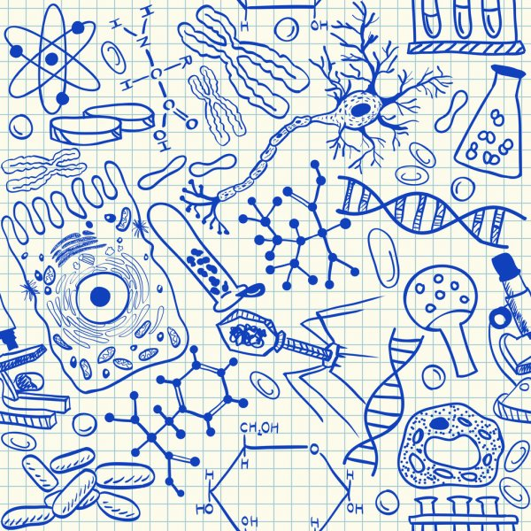
КИМ ЕГЭ 2022
Предмет | Основные характеристики | Максимальный балл | Особенности
Б И О Л О Г И Я | Общее количество заданий 28 практико-ориентированные | 59 Время выполнения работы – 3 часа 55 минут (235 мин.) | Умение прогнозировать результаты эксперимента в области физиологии клетки и организмов разных царств живой природы (линия 2 КИМ ЕГЭ 2022) Задачи по генетике части1 (линии 6) теперь на позиции линии 4. В части 2 практико-ориентированные задания (линия 22) проверяют знания и умения в рамках планирования, проведения и анализа результата эксперимента. Задания оцениваются 3 баллами.
Русский язык | Все основные характеристики экзаменационной работы сохранены. В работу внесены следующие изменения. 1. Из части 1 экзаменационной работы исключено составное задание (1–3), проверяющее умение сжато передавать главную информацию прочитанного текста. Вместо него в экзаменационную работу включено составное задание, проверяющее умение выполнять стилистический анализ текста. 2. Изменены формулировка, оценивание и спектр предъявляемого языкового материала задания 16. 3. Расширен языковой материал, предъявляемый для пунктуационного анализа в задании 19. 4. Уточнены нормы оценивания сочинения объёмом от 70 до 150 слов. 5. Изменён первичный балл за выполнение работы с 59 до 58.
Математика (базовая) | 1. Удалено задание 2, проверяющее умение выполнять вычисления и преобразования (данное требование внесено в позицию задачи 7 в новой нумерации). 2. Добавлены задание 5, проверяющее умение выполнять действия с геометрическими фигурами, и задание 20, проверяющее умение строить и исследовать простейшие математические модели. 3. Количество заданий увеличилось с 20 до 21, максимальный балл за выполнение всей работы стал равным 21.
Математика (профильная) | Удалены задания 1 и 2, проверяющие умение использовать приобретённые знания и умения в практической и повседневной жизни, задание 3, проверяющее умение выполнять действия с геометрическими фигурами, координатами и векторами. 2. Добавлены задание 9, проверяющее умение выполнять действия с функциями, и задание 10, проверяющее умение моделировать реальные ситуации на языке теории вероятностей и статистики, вычислять в простейших случаях вероятности событий. 3. Внесено изменение в систему оценивания: максимальный балл за выполнение задания повышенного уровня 13, проверяющего умение выполнять действия с геометрическими фигурами, координатами и векторами, стал равен 3; максимальный балл за выполнение задания повышенного уровня 15, проверяющего умение использовать приобретённые знания и умения в практической деятельности и повседневной жизни, стал равен 2. 4. Количество заданий уменьшилось с 19 до 18, максимальный балл за выполнение всей работы стал равным 31.
ГБОУ ИРО Краснодарского края / www.iro23.ru / e-mail: post@iro23.ru / тел.: +7 (861) 232-85-78

Slide 7
+КИМ ЕГЭ 2022
Предмет | Основные характеристики | Максимальный балл | Особенности
И С Т О Р И Я | Количество Заданий 19 Исключено историческое сочинение. Из заданий (6,11 по нумерации 2022) исключено положение, указывающее на количество правильных элементов. | Максимальный балл – 38 Время 180 мин. | Задание на знание исторических событий в регионах страны и географических объектов на территории зарубежных стран, связанных с историей России. Задание на проверку умения соотносить историческую карту и текст. Задание на знание исторических понятий преобразовано в задание с развернутым ответом Задания с развёрнутым ответом: об изображенных памятниках культуры по теме Великой Отечественной войны на установление причинно-следственной связи с компонентом по истории зарубежных стран
Русский язык | Все основные характеристики экзаменационной работы сохранены. В работу внесены следующие изменения. 1. Из части 1 экзаменационной работы исключено составное задание (1–3), проверяющее умение сжато передавать главную информацию прочитанного текста. Вместо него в экзаменационную работу включено составное задание, проверяющее умение выполнять стилистический анализ текста. 2. Изменены формулировка, оценивание и спектр предъявляемого языкового материала задания 16. 3. Расширен языковой материал, предъявляемый для пунктуационного анализа в задании 19. 4. Уточнены нормы оценивания сочинения объёмом от 70 до 150 слов. 5. Изменён первичный балл за выполнение работы с 59 до 58.
Математика (базовая) | 1. Удалено задание 2, проверяющее умение выполнять вычисления и преобразования (данное требование внесено в позицию задачи 7 в новой нумерации). 2. Добавлены задание 5, проверяющее умение выполнять действия с геометрическими фигурами, и задание 20, проверяющее умение строить и исследовать простейшие математические модели. 3. Количество заданий увеличилось с 20 до 21, максимальный балл за выполнение всей работы стал равным 21.
Математика (профильная) | Удалены задания 1 и 2, проверяющие умение использовать приобретённые знания и умения в практической и повседневной жизни, задание 3, проверяющее умение выполнять действия с геометрическими фигурами, координатами и векторами. 2. Добавлены задание 9, проверяющее умение выполнять действия с функциями, и задание 10, проверяющее умение моделировать реальные ситуации на языке теории вероятностей и статистики, вычислять в простейших случаях вероятности событий. 3. Внесено изменение в систему оценивания: максимальный балл за выполнение задания повышенного уровня 13, проверяющего умение выполнять действия с геометрическими фигурами, координатами и векторами, стал равен 3; максимальный балл за выполнение задания повышенного уровня 15, проверяющего умение использовать приобретённые знания и умения в практической деятельности и повседневной жизни, стал равен 2. 4. Количество заданий уменьшилось с 19 до 18, максимальный балл за выполнение всей работы стал равным 31.
ГБОУ ИРО Краснодарского края / www.iro23.ru / e-mail: post@iro23.ru / тел.: +7 (861) 232-85-78

Slide 8
КИМ ЕГЭ 2022
Предмет | Основные характеристики | Максимальный балл | Особенности
О Б Щ Е С Т В О З Н А Н И Е | Количество заданий 25. Не включено: альтернативное задание для написания мини-сочинения. | 57. Время выполнения работы – 3 часа 30 минут (210 мин.) | Анализ графика спроса и предложения преобразовано в задание с развернутым ответом. Задание с развернутым ответом по Конституции РФ. Задание на составление плана развернутого ответа по предложенной теме, соединившее в себе составление плана (№24) и элементы мини-сочинения (№25).
Русский язык | Все основные характеристики экзаменационной работы сохранены. В работу внесены следующие изменения. 1. Из части 1 экзаменационной работы исключено составное задание (1–3), проверяющее умение сжато передавать главную информацию прочитанного текста. Вместо него в экзаменационную работу включено составное задание, проверяющее умение выполнять стилистический анализ текста. 2. Изменены формулировка, оценивание и спектр предъявляемого языкового материала задания 16. 3. Расширен языковой материал, предъявляемый для пунктуационного анализа в задании 19. 4. Уточнены нормы оценивания сочинения объёмом от 70 до 150 слов. 5. Изменён первичный балл за выполнение работы с 59 до 58.
Математика (базовая) | 1. Удалено задание 2, проверяющее умение выполнять вычисления и преобразования (данное требование внесено в позицию задачи 7 в новой нумерации). 2. Добавлены задание 5, проверяющее умение выполнять действия с геометрическими фигурами, и задание 20, проверяющее умение строить и исследовать простейшие математические модели. 3. Количество заданий увеличилось с 20 до 21, максимальный балл за выполнение всей работы стал равным 21.
Математика (профильная) | Удалены задания 1 и 2, проверяющие умение использовать приобретённые знания и умения в практической и повседневной жизни, задание 3, проверяющее умение выполнять действия с геометрическими фигурами, координатами и векторами. 2. Добавлены задание 9, проверяющее умение выполнять действия с функциями, и задание 10, проверяющее умение моделировать реальные ситуации на языке теории вероятностей и статистики, вычислять в простейших случаях вероятности событий. 3. Внесено изменение в систему оценивания: максимальный балл за выполнение задания повышенного уровня 13, проверяющего умение выполнять действия с геометрическими фигурами, координатами и векторами, стал равен 3; максимальный балл за выполнение задания повышенного уровня 15, проверяющего умение использовать приобретённые знания и умения в практической деятельности и повседневной жизни, стал равен 2. 4. Количество заданий уменьшилось с 19 до 18, максимальный балл за выполнение всей работы стал равным 31.
ГБОУ ИРО Краснодарского края / www.iro23.ru / e-mail: post@iro23.ru / тел.: +7 (861) 232-85-78

Slide 9
КИМ ЕГЭ 2022
Предмет | Основные характеристики | Максимальный балл | Особенности
 | Обогащен литературный материал. Количество заданий сокращено с 12 до 7 | Уменьшен с 58 до 55 | Литературный материал: представлена поэзия 2 пол. ХIХ – ХХ в., отечественная литература ХХI в.; включена зарубежная литература. Зарубежная литература может привлекаться: -в качестве опорного текста для заданий 7-11 по лирике; -при выполнении заданий 6, 11 (сопоставление), 12 (сочинение) допускается выбор примера из зарубежной литературы. Требования к выполнению заданий 6, 11 (сопоставление): требуется подобрать не 2, а 1 произведение для сопоставления с предложенным текстом; уточнены критерии оценивания. Критерии в оценивании сочинения 12.1-12.5: -минимальное количество слов – 200; изменен критерий 3 «Опора на теоретико-литературные понятия»; введены критерии оценивания грамотности. Разрешено пользоваться орфографическим словарём.
Количество заданий
12
Возможность использования зарубежной литературы в ряде заданий.
Критерии оценивания заданий
на сопоставление и сочинения.
Критерии грамотности
Русский язык | Все основные характеристики экзаменационной работы сохранены. В работу внесены следующие изменения. 1. Из части 1 экзаменационной работы исключено составное задание (1–3), проверяющее умение сжато передавать главную информацию прочитанного текста. Вместо него в экзаменационную работу включено составное задание, проверяющее умение выполнять стилистический анализ текста. 2. Изменены формулировка, оценивание и спектр предъявляемого языкового материала задания 16. 3. Расширен языковой материал, предъявляемый для пунктуационного анализа в задании 19. 4. Уточнены нормы оценивания сочинения объёмом от 70 до 150 слов. 5. Изменён первичный балл за выполнение работы с 59 до 58.
Математика (базовая) | 1. Удалено задание 2, проверяющее умение выполнять вычисления и преобразования (данное требование внесено в позицию задачи 7 в новой нумерации). 2. Добавлены задание 5, проверяющее умение выполнять действия с геометрическими фигурами, и задание 20, проверяющее умение строить и исследовать простейшие математические модели. 3. Количество заданий увеличилось с 20 до 21, максимальный балл за выполнение всей работы стал равным 21.
Математика (профильная) | Удалены задания 1 и 2, проверяющие умение использовать приобретённые знания и умения в практической и повседневной жизни, задание 3, проверяющее умение выполнять действия с геометрическими фигурами, координатами и векторами. 2. Добавлены задание 9, проверяющее умение выполнять действия с функциями, и задание 10, проверяющее умение моделировать реальные ситуации на языке теории вероятностей и статистики, вычислять в простейших случаях вероятности событий. 3. Внесено изменение в систему оценивания: максимальный балл за выполнение задания повышенного уровня 13, проверяющего умение выполнять действия с геометрическими фигурами, координатами и векторами, стал равен 3; максимальный балл за выполнение задания повышенного уровня 15, проверяющего умение использовать приобретённые знания и умения в практической деятельности и повседневной жизни, стал равен 2. 4. Количество заданий уменьшилось с 19 до 18, максимальный балл за выполнение всей работы стал равным 31.
Л
И
Т
Е
Р
А
Т
У
Р
А
53.
Время выполнения работы –
3 часа
55 минут
(235 мин.)
ГБОУ ИРО Краснодарского края / www.iro23.ru / e-mail: post@iro23.ru / тел.: +7 (861) 232-85-78

Slide 10
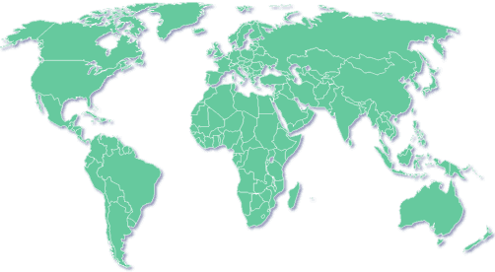
КИМ ЕГЭ 2022
Предмет | Основные характеристики | Максимальный балл | Особенности
Г Е О Г Р А Ф И Я | Количество заданий 31 | Максимальный балл – 43. Время выполнения работы – 3 часа (180 мин.) | Задания аналогичные ВПР, практико-ориентированные. Увеличено количество заданий с развернутым ответом. Обратить внимание: Мини-тест из двух заданий (поиск информации) (19-20). Мини-тест из трех заданий (23-25). Задание 31-экологические и социально-экономические проблемы и умение использовать географические знания и информацию для решения проблем.
Русский язык | Все основные характеристики экзаменационной работы сохранены. В работу внесены следующие изменения. 1. Из части 1 экзаменационной работы исключено составное задание (1–3), проверяющее умение сжато передавать главную информацию прочитанного текста. Вместо него в экзаменационную работу включено составное задание, проверяющее умение выполнять стилистический анализ текста. 2. Изменены формулировка, оценивание и спектр предъявляемого языкового материала задания 16. 3. Расширен языковой материал, предъявляемый для пунктуационного анализа в задании 19. 4. Уточнены нормы оценивания сочинения объёмом от 70 до 150 слов. 5. Изменён первичный балл за выполнение работы с 59 до 58.
Математика (базовая) | 1. Удалено задание 2, проверяющее умение выполнять вычисления и преобразования (данное требование внесено в позицию задачи 7 в новой нумерации). 2. Добавлены задание 5, проверяющее умение выполнять действия с геометрическими фигурами, и задание 20, проверяющее умение строить и исследовать простейшие математические модели. 3. Количество заданий увеличилось с 20 до 21, максимальный балл за выполнение всей работы стал равным 21.
Математика (профильная) | Удалены задания 1 и 2, проверяющие умение использовать приобретённые знания и умения в практической и повседневной жизни, задание 3, проверяющее умение выполнять действия с геометрическими фигурами, координатами и векторами. 2. Добавлены задание 9, проверяющее умение выполнять действия с функциями, и задание 10, проверяющее умение моделировать реальные ситуации на языке теории вероятностей и статистики, вычислять в простейших случаях вероятности событий. 3. Внесено изменение в систему оценивания: максимальный балл за выполнение задания повышенного уровня 13, проверяющего умение выполнять действия с геометрическими фигурами, координатами и векторами, стал равен 3; максимальный балл за выполнение задания повышенного уровня 15, проверяющего умение использовать приобретённые знания и умения в практической деятельности и повседневной жизни, стал равен 2. 4. Количество заданий уменьшилось с 19 до 18, максимальный балл за выполнение всей работы стал равным 31.
ГБОУ ИРО Краснодарского края / www.iro23.ru / e-mail: post@iro23.ru / тел.: +7 (861) 232-85-78

Slide 11
КИМ ЕГЭ 2022
Предмет | Основные характеристики | Максимальный балл | Особенности
 |  |  | Задание 40: Развернутое письменное высказывание, рассуждение на основе таблицы/диаграммы, свое мнение по теме проекта. в «Говорении» обратить внимание. Задание 2 –(условный диалог – вопрос) Задание 3 – (условный диалог – интервью) Задание 4 – (голосовое сообщение другу)
Русский язык | Все основные характеристики экзаменационной работы сохранены. В работу внесены следующие изменения. 1. Из части 1 экзаменационной работы исключено составное задание (1–3), проверяющее умение сжато передавать главную информацию прочитанного текста. Вместо него в экзаменационную работу включено составное задание, проверяющее умение выполнять стилистический анализ текста. 2. Изменены формулировка, оценивание и спектр предъявляемого языкового материала задания 16. 3. Расширен языковой материал, предъявляемый для пунктуационного анализа в задании 19. 4. Уточнены нормы оценивания сочинения объёмом от 70 до 150 слов. 5. Изменён первичный балл за выполнение работы с 59 до 58.
Математика (базовая) | 1. Удалено задание 2, проверяющее умение выполнять вычисления и преобразования (данное требование внесено в позицию задачи 7 в новой нумерации). 2. Добавлены задание 5, проверяющее умение выполнять действия с геометрическими фигурами, и задание 20, проверяющее умение строить и исследовать простейшие математические модели. 3. Количество заданий увеличилось с 20 до 21, максимальный балл за выполнение всей работы стал равным 21.
Математика (профильная) | Удалены задания 1 и 2, проверяющие умение использовать приобретённые знания и умения в практической и повседневной жизни, задание 3, проверяющее умение выполнять действия с геометрическими фигурами, координатами и векторами. 2. Добавлены задание 9, проверяющее умение выполнять действия с функциями, и задание 10, проверяющее умение моделировать реальные ситуации на языке теории вероятностей и статистики, вычислять в простейших случаях вероятности событий. 3. Внесено изменение в систему оценивания: максимальный балл за выполнение задания повышенного уровня 13, проверяющего умение выполнять действия с геометрическими фигурами, координатами и векторами, стал равен 3; максимальный балл за выполнение задания повышенного уровня 15, проверяющего умение использовать приобретённые знания и умения в практической деятельности и повседневной жизни, стал равен 2. 4. Количество заданий уменьшилось с 19 до 18, максимальный балл за выполнение всей работы стал равным 31.
Балл за работу – 100.
Время выполнения заданий письменной части работы –
3 часа 10 минут
(190 мин.)
Время выполнения заданий устной части работы – 17 мин.
Общее время выполнения работы – 207 мин.
Иностранные
языки (английский, немецкий,
французский,
испанский)
РАЗДЕЛЫ
4 И 5 «Письменная речь»
и
«Говорение»
ГБОУ ИРО Краснодарского края / www.iro23.ru / e-mail: post@iro23.ru / тел.: +7 (861) 232-85-78

Slide 12
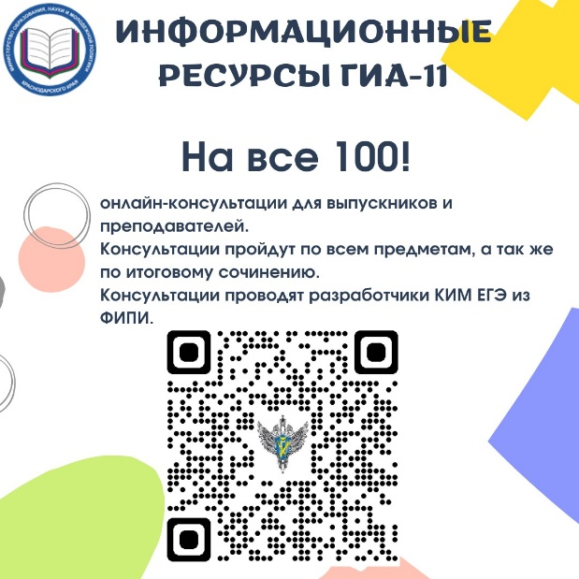
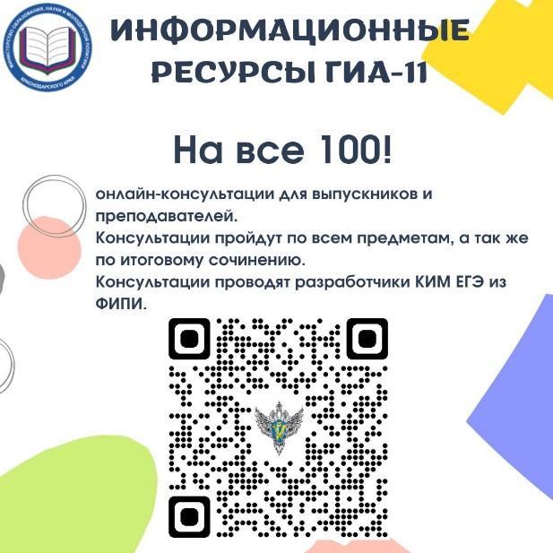
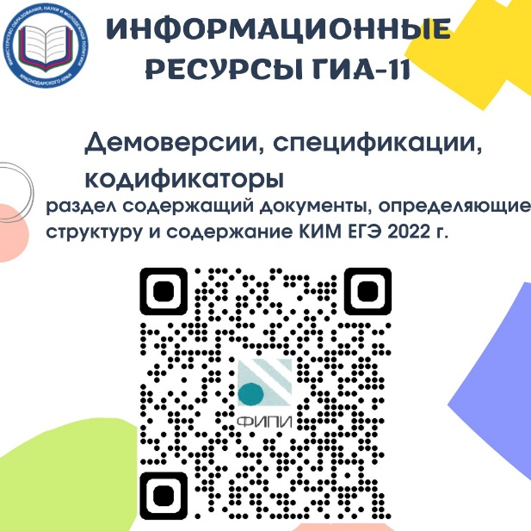
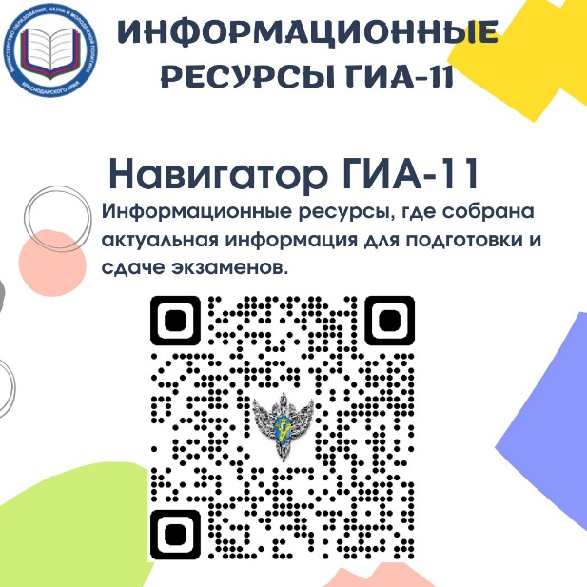
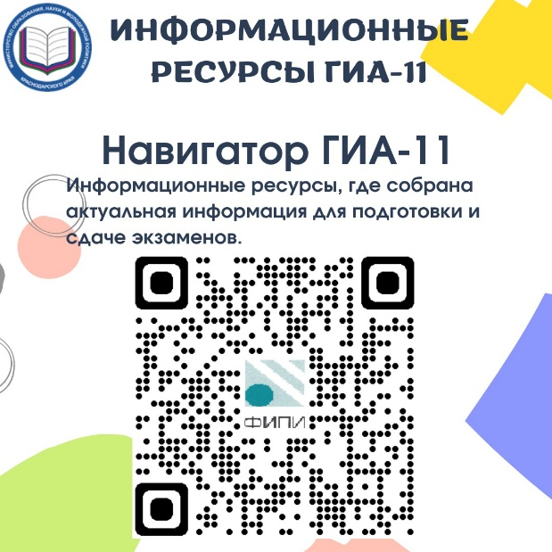
Информационно-методическое сопровождение
+
ГБОУ ИРО Краснодарского края / www.iro23.ru / e-mail: post@iro23.ru / тел.: +7 (861) 232-85-78

Slide 13
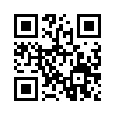
ПСИХОЛОГИЧЕСКОЕ СОПРОВОЖДЕНИЕ ГОСУДАРСТВЕННОЙ ИТОГОВОЙ
АТТЕСТАЦИИ В КРАСНОДАРСКОМ КРАЕ В 2021-2022 УЧЕБНОМ ГОДУ
ИНСТИТУТ РАЗВИТИЯ ОБРАЗОВАНИЯ - МЕТОДИЧЕСКИЙ ПОМОЩНИК В СДАЧЕ ЕГЭ
ЕГЭ – не проблема! Советы психологов для родителей выпускников в условиях очного и дистанционного режима обучения.
ГИА – твой путь к успеху: план подготовки к экзаменам
ГИА – твой путь к успеху: как сдать ЕГЭ без нервного срыва
ГИА – твой путь к успеху: умейте отдыхать! Организация эффективного отдыха во время очного обучения и в период самоизоляции.
ГИА – твой путь к успеху: режим дня и распределение сил при подготовке к ГИА. Способы преодоления внутренней неорганизованности в условиях дистанционного обучения.
ГИА – твой путь к успеху: реальные возможности и степень подготовленности к экзаменам
в условиях очного и дистанционного обучения.
ГИА – твой путь к успеху: знания решают всё!
ГИА – твой путь к успеху: 10 способов запомнить все и не рассчитывать на шпаргалку
«Чтобы быть успешным, вы должны принять все вызовы, которые приходят вам на ум.
Вы не можете принимать только те, которые вам нравятся» — Майк Гафка
http://iro23.ru/

Slide 14
2022
IRO23.RU

Slide 15
ГБОУ ИРО Краснодарского края
+
http://iro23.ru
ГБОУ ИРО Краснодарского края / www.iro23.ru / e-mail: post@iro23.ru / тел.: +7 (861) 232-85-78

Slide 16
+
СПАСИБО ЗА ВНИМАНИЕ!

